Slide 1
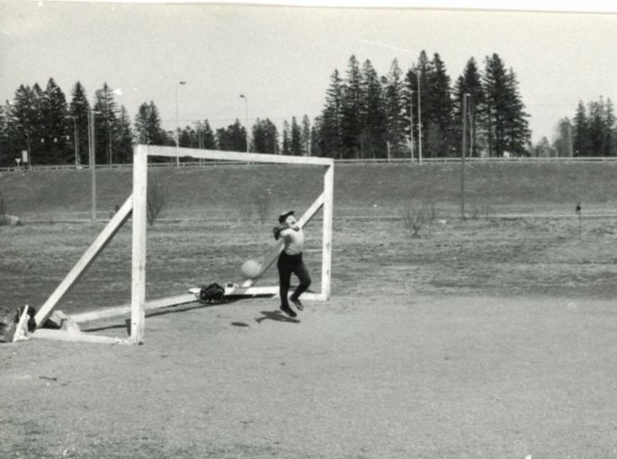
Geishojen pelin vaiheet maalivahdin näkökulmasta

Slide 2
Ensimmäiseksi pelipaikalle tultaessa maalivahti hahmottaa tulevaa ottelua paikalle saapuneiden puolustajien perusteella
VAIHE 1

Slide 3
Puolustusrivistön perusteella pystyy ennakoimaan oman roolinsa pelissä melkeinpä vastustajasta riippumatta.

Slide 4
Kun hyökkäys tulee Olli Suomisen tai Perttu Lahtisen puolelta:

Slide 5
Kun hyökkäys tulee Olli Suomisen tai Perttu Lahtisen puolelta:
Niin ei muuten tule!

Slide 6
Kun hyökkäys tulee Olli Suomisen tai Perttu Lahtisen puolelta:
Ja jos nyt kuitenkin tulee, niin voimasanojen ehtymätön parvi on odotettavissa

Slide 7
Kun hyökkäys tulee Aki Forsmanin kohdalta:

Slide 8
Kun hyökkäys tulee Aki Forsmanin kohdalta:
Varaudu vapariin

Slide 9
Kun hyökkäys tulee Aki Forsmanin kohdalta:
Jännitä saako Aki (taas) kortin vai ei

Slide 10
Kun hyökkäys tulee Panun pelipaikan kohdalta:

Slide 11
Kun hyökkäys tulee Panun pelipaikan kohdalta:
Pakko tsempata loppuun saakka tai on oma pelipaikka vaarassa

Slide 12
Hyökkäys tulee Mäksyn tai Petterin puolelta:

Slide 13
Hyökkäys tulee Mäksyn tai Petterin puolelta:
Varaudu kaikkeen
Nyt voi tapahtua ihan mitä tahansa
Arpapeliä

Slide 14
Vastustajan hyökkäyksen toisessa vaiheessa puolustajasta ei ole enää mitään apua
VAIHE 2

Slide 15
Silloin on analysoitava nopeasti millainen hyökkääjä palloa pitelee.
Hyökkääjiä on muutamaa pääluokkaa:

Slide 16
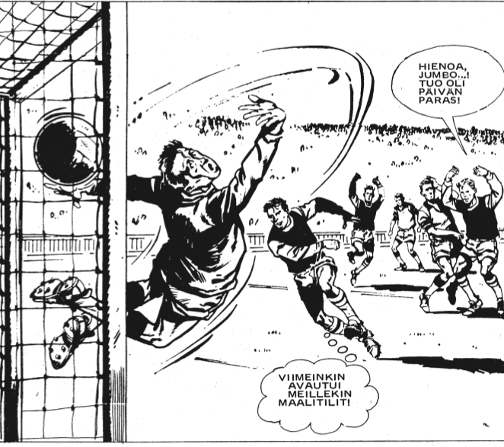
1. Oh-hoijaa ohittaja
Tylsästi yrittää ainoaa treeneissä oppimaansa, eli vetoa avoimemmalta puolelta sisään

Slide 17

2. Benny Kultajalka Wannabe
Sortuu yleensä omaan näppäryyteensä

Slide 18
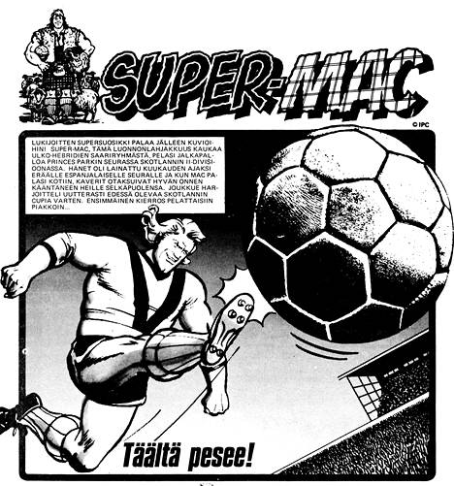
3. Super-Mac
Suunnattoman suuressa itsetietoisuudessaan lataa ja lujaa heti kun siihen aukeaa mahdollisuus

Slide 19
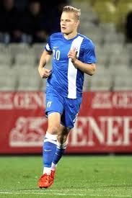
4. Aatu Arkajalka
Edellisen vastakohta. Syöttää vielä vaikka edessä olisi jo tyhjä maali

Slide 20
Ehkä vaikeinta on varautuminen
Super-Macin kohtaamiseen.

Slide 21
Silloin täytyy maalilla salamaakin nopeammin tehdä päätöksiä:
Jos vetää ja matalan, niin dyykkaanko?
VAIHE 3

Slide 22
A. En dyykkaa jos…

Slide 23
B. En dyykkaa jos
Pallon todennäköinen liikerata antaa pienenkään todennäköisyyden siihen, että veto olisi menossa ohi tai osumassa tolppaan
Ottelu on alussa ja kenttä on märkä. Olisi v-maista pelata loppumatsi märkänä

Slide 24
B. En dyykkaa jos
Omissa käsissä tuntuu vielä epämiellyttävä kipu saman kaverin aikaisemman laukauksen torjumisesta
Kenttä on liian kova ja on vaarana saada taas ikäviä ruhjeita polviin ja kyynärpäihin

Slide 25
B. En dyykkaa jos
Pari edellistä iltaa putkeen on venynyt liian pitkiksi
Ei muuten vaan huvita juuri nyt dyykata

Slide 26
B. Dyykkaan jos

Slide 27
B. Dyykkaan jos
Vanha hoito on katsomassa ottelua kentänlaidalla
Potentiaalinen uusi hoito on katsomassa ottelua kentänlaidalla

Slide 28
B. Dyykkaan jos
Rive on katsomassa kentänlaidalla

Slide 29
B. Dyykkaan jos
Panu on ennen peliä vihjannut tutusta veskarista, joka saattaisi olla tulossa mukaan Geishoihin
On etukäteen tiedossa, että ollaan menossa pelin jälkeen kimpassa kaljalle

Slide 30
Maalivahti vaikuttaa päätöksillään koko joukkueen menestymiseen
VAIHE 4

Slide 31
Jos nyt torjun, niin pelaamme ensikauden viitosessa, joka tietää pitempiä peliaikoja, pitempiä pelimatkoja, enemmän treenejä ja enemmän päästettyjä maaleja

Slide 32
Jos nyt päästän pallon maaliin pelaamme ensi kaudenkin kutosessa, mikä tietää lyhyempiä peliaikoja, vähemmän rasittavia treenejä, vähemmän päästettyjä maaleja, eli

Slide 33
Joukkueelle vähemmän huonoja suorituksia, enemmän tehtyjä maaleja, iloisempia ja tyytyväisempiä joukkuekavereita ja onnistuneita peli-iltoja

Slide 34
Gran de final:
Tässä esittämääni ajatusrakennetta noudatin kun viime kauden viimeisessä pelissä Myllypuron sisähallissa mietin otanko vastustajan, itseäni noin kolmekymmentävuotta nuoremman Benny Kultajalan rankkarin kiinni vai en…

Slide 35
Geishojen sarjasijoituksen kannalta merkittävää peliä, koko kautta ja omaa malivahtiuraani oli jäljellä vain muutamia minuutteja…

Slide 36
Nopean pähkäilyn perusteella päättelin, että on huomattavan paljon mukavampaa lopettaa peliura onnistuneeseen suoritukseen, kuin viime hetkien tappioon.

Slide 37
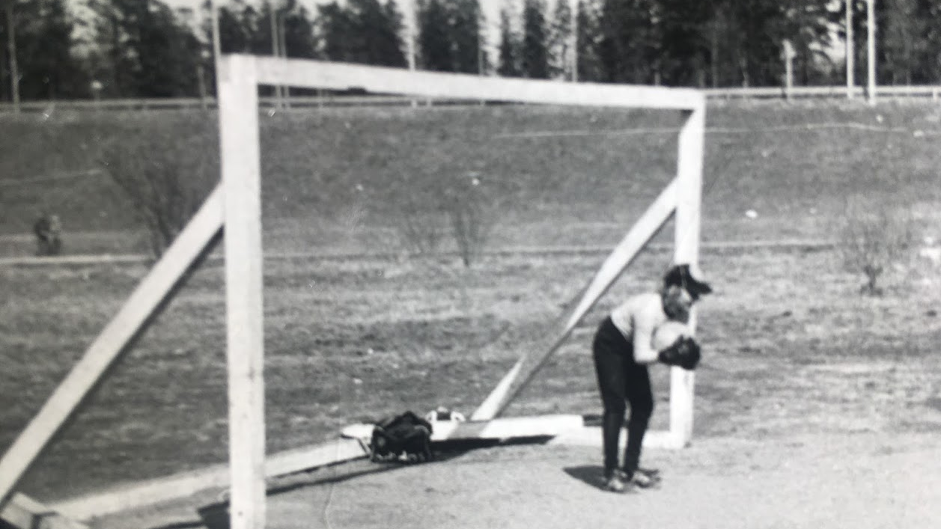
Joten torjuin.
Ja siihen torjuntaan päättyi 50 vuotta kestänyt urani jalkapallomaalivahtina.

Slide 38

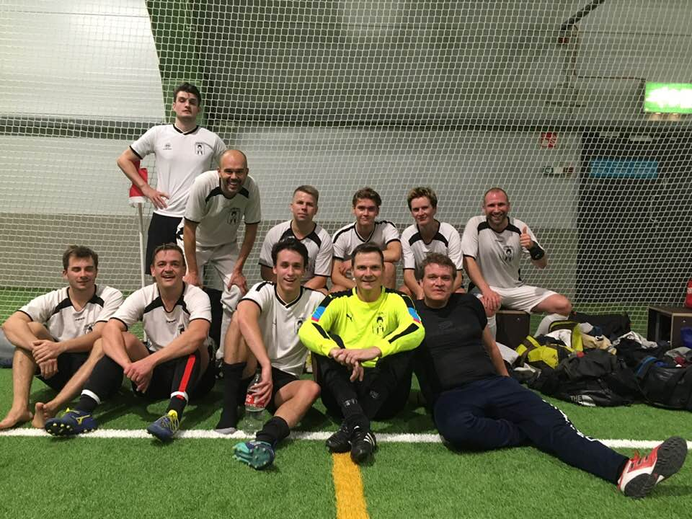
Kiitos Geishat!
Kiitos Panu!

